Slide 1

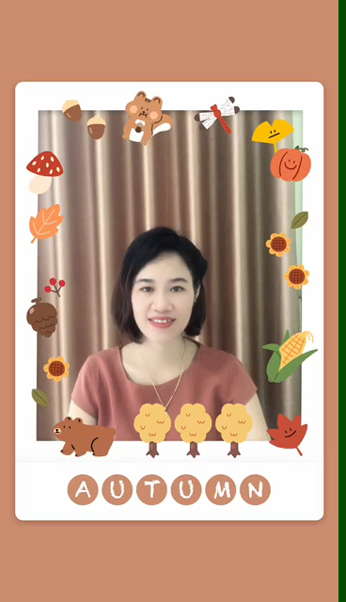
Bé vui học toán
Đề tài: Nhận biết hình tam giác
Giáo viên thực hiện: Hoàng Thị Hùy
Trường mầm non Hoa sữa

Slide 2

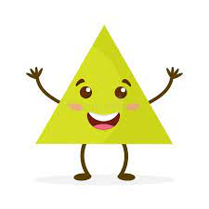

Câu đố về hình
Hình gì mà có ba cạnh
Mà không lăn được
Bé đóan cùng cô
Đó là hình gì ?

Slide 3
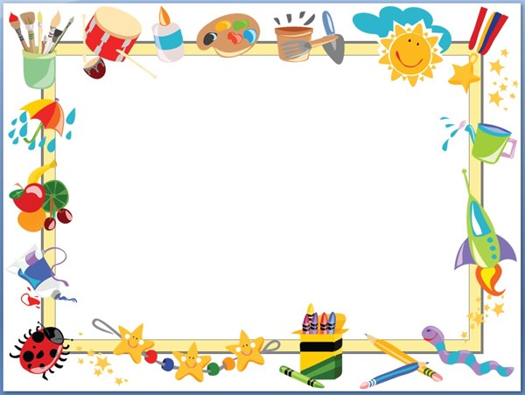

Slide 4


Lá cờ

Slide 5
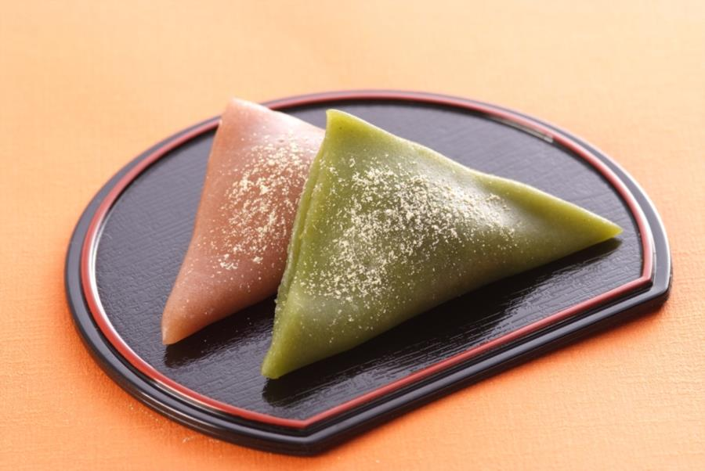
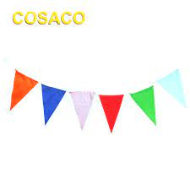
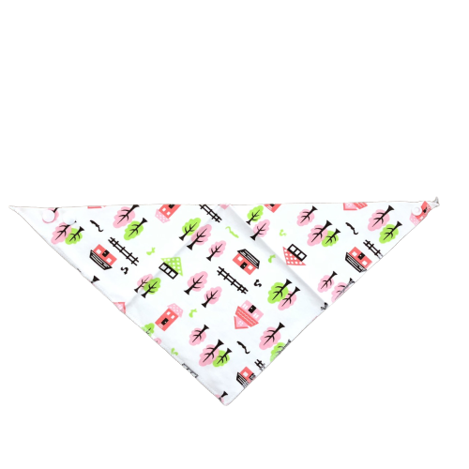

Slide 6

Trò chơi 1: Thi xem ai nhanh
Câu hỏi 1:
Hình gì biến mất

Slide 7

Câu hỏi số 2: Hình gì mà có 3 cạnh

Slide 8

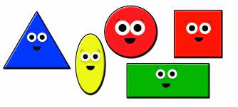
Trò chơi 2: ai nhanh hơn
Đâu là hình tam giác?
Vì sao con biết đây là hình tam giác

Slide 9
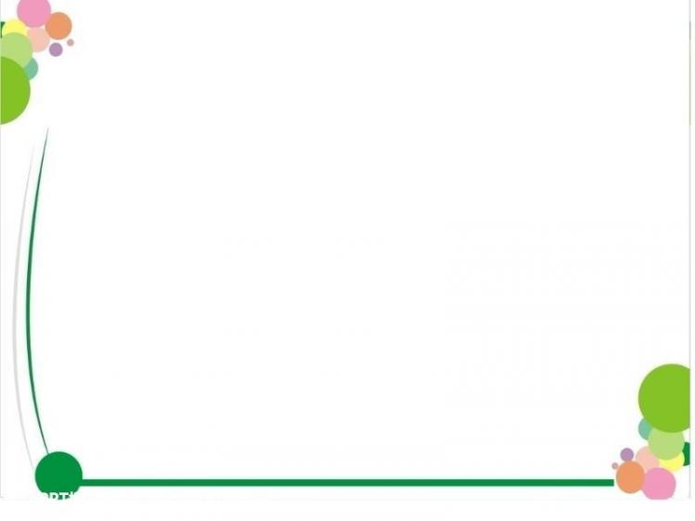
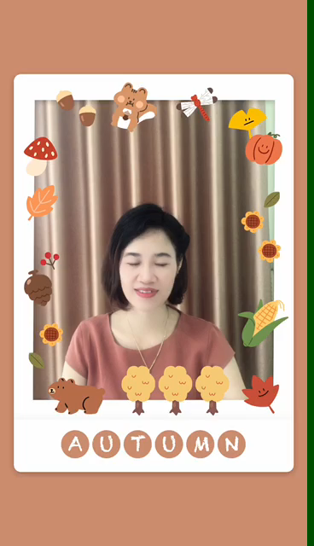
Buổi học đến đây đã kết thúc
xin chào và hẹn các con ở
những buổi học sau nhé

